Slide 1
«НЕ УГАСНЕТ СВЕТ ЕГО СТИХОВ»

Slide 2
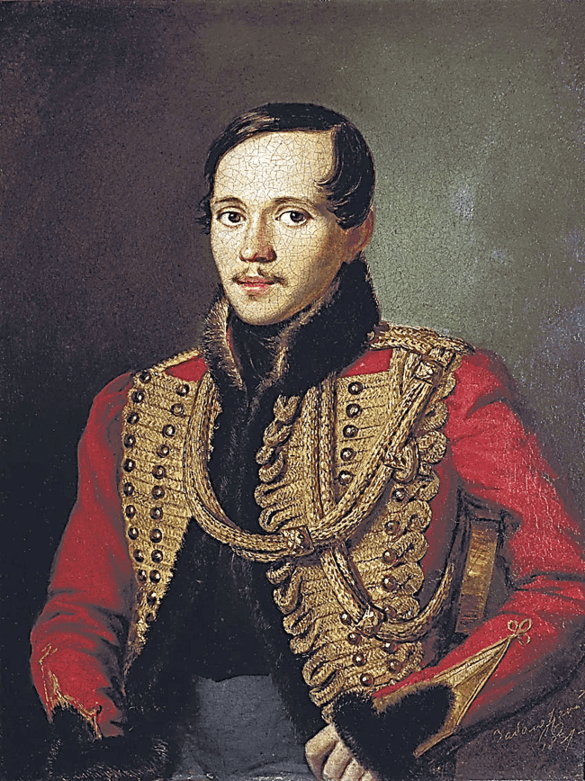
Михаил Юрьевич Лермонтов
(1814 - 1841)
К 210-летию
со дня рождения

Slide 3
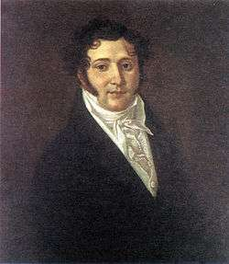
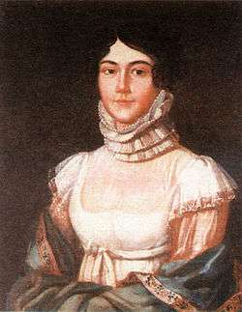
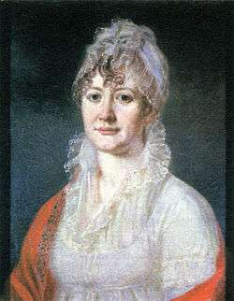
Семья
Отец.
Юрий Петрович
Лермонтов
(1787-1831)
Капитан в отставке, красивый, статный и добрый мужчина. Он был часто вспыльчив и раздражителен.
Дед.
Михаил Васильевич
Арсеньев
(1768-1810)
Отставной поручик. Происходил из хорошей старинной дворянской семьи. Красивый, крепкий мужчина.
Мать.
Марья Михайловна
Лермонтова
(1795-1817)
Была одаренной и талантливой женщиной, любила играть на фортепиано. Умерла от на 22-м году жизни.
Бабушка.
Елизавета Алексеевна
Арсеньева
(1773-1845)
Происходила из известного рода Столыпиных. Была сильной и умной, но суровой женщиной. После смерти дочери одна воспитывала внука.

Slide 4
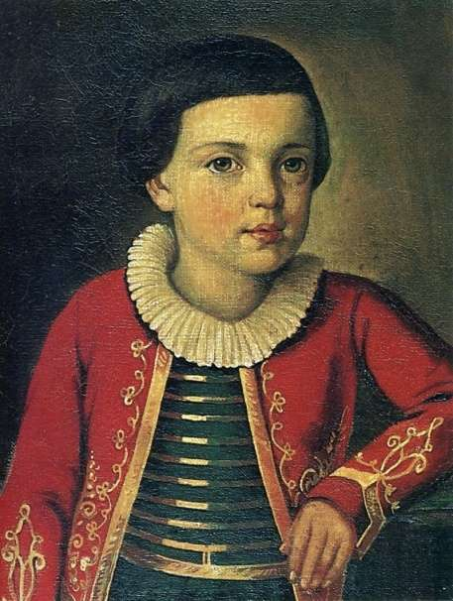
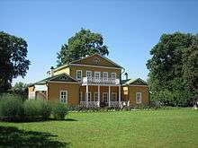
Детство
В ночь с 2 (14) октября на 3 (15) октября 1814 года в Москве в семье офицера на свет появился будущий великий русский поэт Михаил Лермонтов .
Своё детство он провёл в поместье бабушки(Тарханы, Пензенская губерния), которая прилагала все усилия, чтобы дать внуку всё, на что только может претендовать продолжатель рода Лермонтовых.

Slide 5
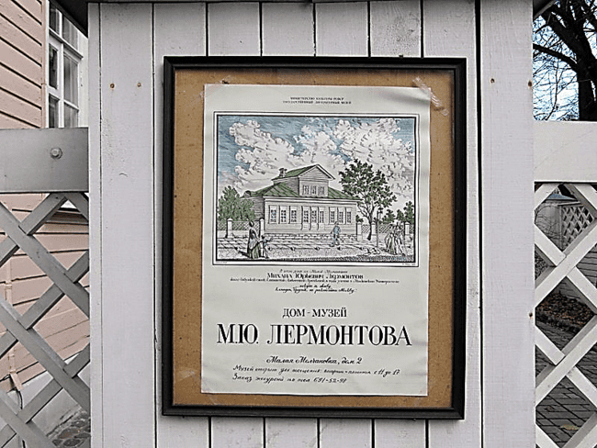
Образование
После домашнего образования началась учеба в университетском пансионе Москвы (1828-1830). Затем проходило обучение в Московском университете (1830-1832).
Военная служба
Школа юнкеров сделала поэта образованным офицером, обладающим широким кругозором, знанием военной истории и основ военного искусства. В 1834 году Лермонтов начал служить в Гусарском полку в Царском селе. Служба в полку состояла не только в обычных военных занятиях, учениях, парадах, но и в обязательном посещении придворных балов.

Slide 6
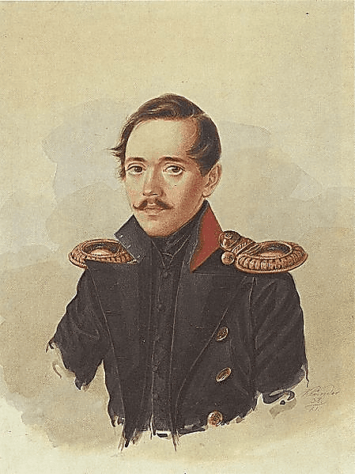
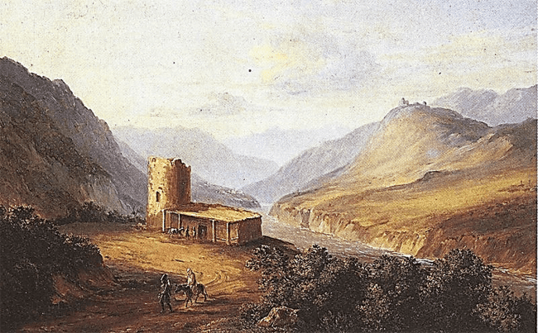
Ссылки и смерть поэта
В 1837 вместе с выходом стихотворения «Смерть поэта» (1837), посвященного смерти Пушкина к поэту приходит популярность. За это произведение Лермонтов был арестован и отправлен в ссылку на Кавказ. Благодаря ходатайствам бабушки возвращается в Петербург, восстанавливается на службе.
В 1840 за дуэль с сыном французского посла Э. Барантом поэт снова отправлен в ссылку. Прибыв на Кавказ, Лермонтов окунулся в боевую жизнь, был задействован в военных действиях и на первых же порах отличился, согласно официальному донесению, «мужеством и хладнокровием».
В Пятигорске, возвращаясь со второй ссылки, Лермонтов встретил старого товарища Мартынова. Тот, оскорбившись на злую шутку поэта, вызывает Лермонтова на дуэль. 15 (27) июля 1841 года на этой дуэли Лермонтов был убит.

Slide 7
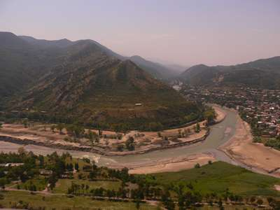
Творчество поэта
Лирика Лермонтова имеет свойство отчужденности, тяготения к вечности. Самые главные произведения Лермонтова: стихотворение "Парус"(1831), драма в стихах «Маскарад»(1835), поэмы "Боярин Орша"(1835-1836) и «Мцыри»(1839), стихотворения«Бородино»(1837) и «Узник»(1837), повесть Демон»(1839), роман «Герой нашего времени»(1838-1840) считаются шедеврами литературы.
Две ссылки на Кавказ вдохновили поэта на написание замечательных произведений о красоте природы и жизни кавказского народа: “Казачья колыбельная песня", "Дума" (оба стихотворения -1838), "Дары Терека" (1840), “Утес” (1841) и многие другие.

Slide 8
СПАСИБО
ЗА ВНИМАНИЕ!

